Slide 1
درس 8 جامعه شناسی
محمد استیری

Slide 2

جهان اجتماعی به مجموعه ای دلالت میکند که در محدوده زندگی انسان ها قرار میگیرد

Slide 3
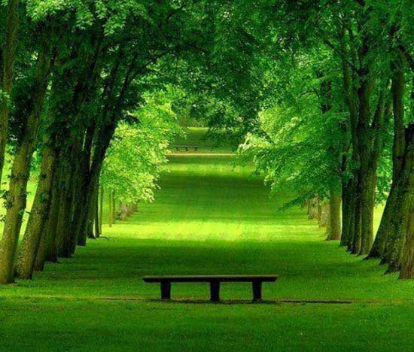
جهان طبیعی به مجموعه ای دلالت میکند که در جهان هستی وجود دارد

Slide 4
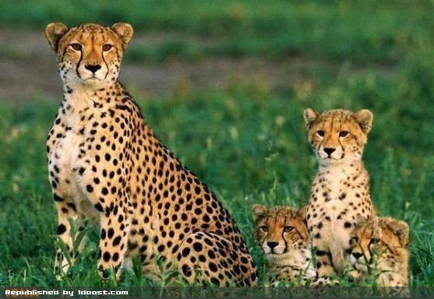
ویژگی های موجود زنده : 1-دارای اندام و اعضا مختلفی اند ، 2- اعضا به یک دیگر وابسته اند، 3-اعضا برای حفظ و تداوم حیات با یکدیگر عمل میکندد

